Slide 1
Узагальнюючий урок 7 клас «Алгоритми»

Slide 2
Початок
Підготовка до уроку
Так
Добрий настрій?
Ні
Посміхніться один одному
Подивіться на інших учнів
Посміхниться
Починаємо урок

Slide 3
Мета уроку:
Навчальна: узагальнити й систематизувати знання з теми;
Розвивальна: розвивати логічне й алгоритмічне мислення; формувати вміння планувати та аналізувати свою діяльність;
Виховна: виховувати інформаційну культуру, дбайливе ставлення до комп’ютерної техніки.

Slide 4
Подорож в країну
“Алгоритм”

Slide 5
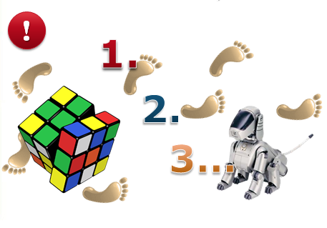
Зупинка 1
Що таке алгоритм?

Slide 6
Зупинка 2
«Повторення»

Slide 7
1. Фронтальне опитування
Утворення слова
Алгоритми
Види
Програма
Форми
Висловлювання - це…
Властивості

Slide 8
2. Робота з картками «Перевірь себе»
Завдання: встановити відповідність елементів блок-схеми
Послідовність команд, дій
Початок та кінець
Ввід та вивід даних
Умова

Slide 9
Взаємоперевірка
Умова
Початок та кінець
Ввід та вивід даних
Послідовність команд, дій

Slide 10
Зупинка 3
Завдання: з карток скласти алгоритм.

Slide 11
І підгрупа
Початок
Відкрити зоши
Взяти ручку
Запиши число
Запиши «Класна робота»
Запиши тему уроку
Поклади ручку
Кінець
- Порівняти алгоритм в зошиті та на екрані. До якого виду відноситься цей алгоритм?
- Давайте виконаємо його.
Notes:
І

Slide 12
ІІ підгрупа
Початок
Візьми портфель
Дістань з портфеля один зошит
Якщо є в портфелі ще
зошит
Так
Ні
Закрити портфель
Прибрати портфель
Кінець
- Порівняти алгоритм в зошиті та на екрані. До якого виду відноситься цей алгоритм?
- Давайте виконаємо його.

Slide 13
«Я думаю, то я існую»
Зупинка 4

Slide 14
Завдання 1. Визначити вид та форму алгоритму.

Slide 15
Початок
Слухай
Думай
Міркуй
Відповідай
Кінець

Slide 16
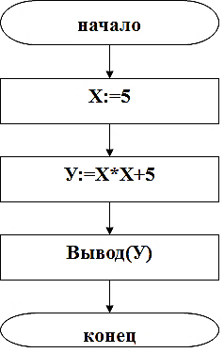
Визначити вид та форму алгоритму

Slide 17
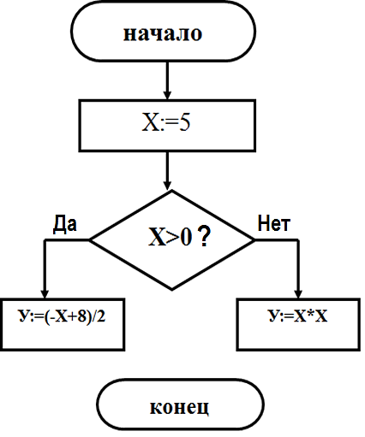
Визначити вид та форму алгоритму

Slide 18
Визначити вид та форму алгоритму

Slide 19
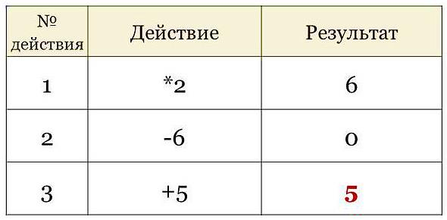
Визначити вид та форму алгоритму
Алгоритм
Обчислити значення виразу:
2а – 6 + 5, якщо а = 3

Slide 20
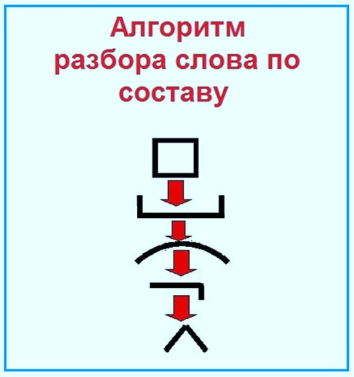
Визначити вид та форму алгоритму

Slide 21
1. Визначити вид та форму алгоритму
Початок
< 7?
Ні
Так
Відміряти
Відрізати
Кінець
2. Відгадати прислів’я

Slide 22
Визначити вид та форму алгоритму

Slide 23
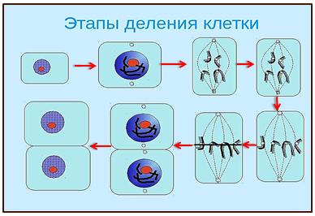
Визначити вид та форму алгоритму

Slide 24
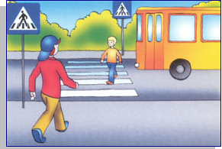
Скласти алгоритм. Визначити вид та форму алгоритму.

Slide 25
Завдання 2. Обчислювальна машина обчислює за алгоритмом. Визначте результат.

Slide 26
Початок
А:=5; В:=10
Так
А>В
Ні
С:=(А+В)*2
С:=(В-А)*3
Результат С
Кінець

Slide 27
Результат: 15

Slide 28
Початок
Х:= 17
У:= Х*3
Ні
Так
> 50?
+ 8
- 8
Результат У
Кінець

Slide 29
Результат: 43

Slide 30
Застосування алгоритмів у житті
Закрити Збиратися
двері в школу
Наведіть приклади!

Slide 31
Зупинка 5
«Працюємо в парах»

Slide 32
«Ви - програмісти»
На екрані етапи плану змішані.
Завдання: встановіть і запишить цифрами в зошитах правильний план роботи програміста.
1. Передати програму користувачу 2. Написати алгоритм 3. Сформулювати задачу 4. Відладити програму 5. Перевести алгоритм в програму

Slide 33
Самоперевірка
3 | 2 | 5 | 4 | 1

Slide 34
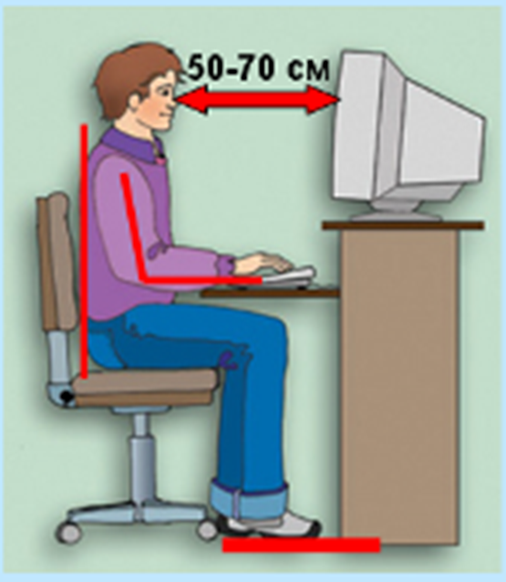
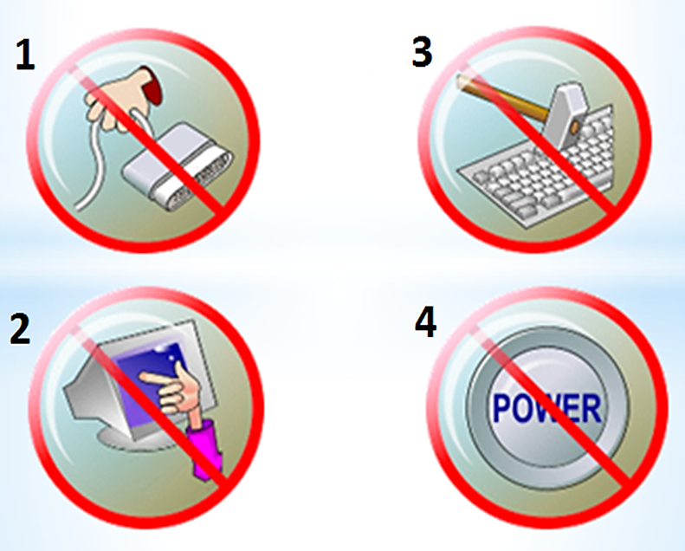
ПРАВИЛА ТБ!
Зупинка 6
Навати 4 «не можна» під час роботи за ПК:

Slide 35
Різнорівневі завдання по карткам за комп’ютером
ІІІ рівень
(10-12 б.)
ІІ рівень
(7-9 б.)
І рівень
(4-6 б.)

Slide 36
Гімнастика для очей
Виконати алгоритм самостійно
Початок
Моргнути 5 разів
Подивитися вверх
Подивитися вниз
Подивитися вправо
Подивитися влево
Повтори ще раз
Кінець

Slide 37
Зупинка 7
«Оцінювання»

Slide 38
Домашнє завдання
Високий рівень
(10-12 б.)
Скласти алгоритм та блок – схему до алгоритму «Виконання д/з на завтра, якщо сьогодні учняне було в школі»
Достатній
рівень
(7-9 б.)
Скласти алгоритм «Перехід вулиці, якщо є світлофор»
Середній рівень
(4-6 б.)
Підручник с. 67-69, завдання 2,3

Slide 39
Підсумок уроку
1
2
3
Яку мету ми ставили на уроці?
Чи досягнули ми мети?
Чим займались на уроці?
Кому було цікаво працювати на уроці?

Slide 40
Рефлексія

Slide 41
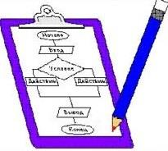
Дякуємо за увагу!

